Slide 1
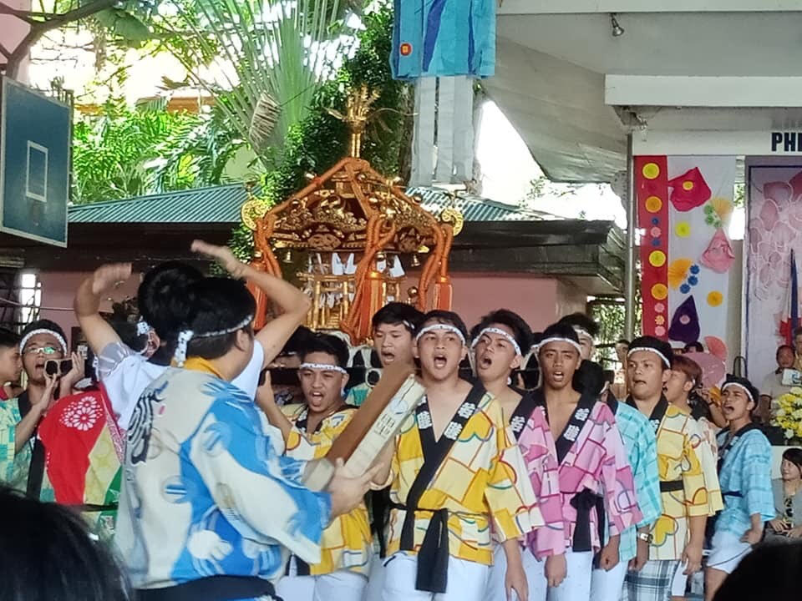
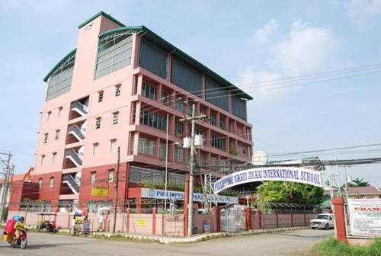
Proyecto de investigación conjunta de los Centros de Estudios de Área
2023Agenda (SDGs)4ªconferencia del año fiscal 2021
Filipino Nikkeijin Legacy –
Education that build bridges
and hopes for future
Ponente
Mallari Ines Yamanouchi
Universidad Internacional Mindanao, Director,
Escuela Internacional Asociación Japonesa de Filipinas
Presidente, Federación Japonesa de Filipinas
Fecha
Miércoles de 27 de Octubre de 2021
11:05-12:45
Videoconferencia (Mediante Zoom)
Realice la inscripción desde el siguiente enlace
https://forms.gle/HHWSvbwcxXwCKoWW7
Fecha límite：Lunes 25 Octubre de 2021,9:00
Le enviaremos la URL de la videoconferencia.
Gratis
Se requiere inscripción previa
Organizador/Proyecto de investigación conjunta de los Centros de Estudios de Área
Co-organizador/Centro de Estudios Latinoamericanos,Ｄepartamento de Estudios de España y Latinoamérica de la Facultad de Estudios Extranjeros
Contacto:
Centro de Estudios Latinoamericanos de la Universidad Nanzan
18 Yamazato-cho, Showa-ku, Nagoya 466-8673
Phone: +(81)52-832-3111
E-mail：centro-latino@ic.nanzan-u.ac.jp

